Slide 1
§ 7. Германия во второй половине XIX — начале XX в.

Slide 2
Проверка д/з

Slide 3

План урока
1. Создание Германской империи
2. Политическое устройство
3. Экономическое развитие
4. Внешняя политика

Slide 4
1. Создание Германской империи

Slide 5
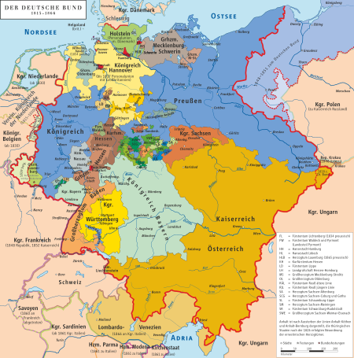
Германский союз (1813 – 1866 гг.)

Slide 6
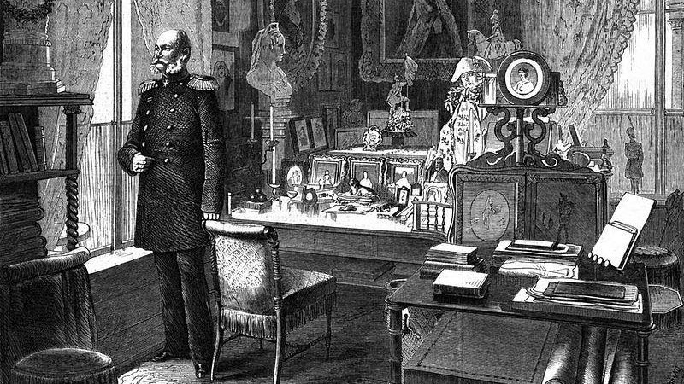
Вильгельм I
Король Пруссии 1861-1871 гг., император Германии 1871 – 1888 гг.

Slide 7
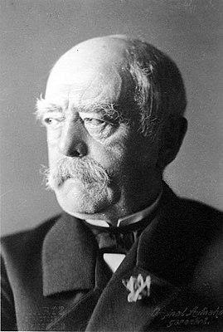
Отто Фон Бисмарк
Провел реформу вооружённых сил
Укрепил экономическую мощь Пруссии
«Железный канцлер»

Slide 8
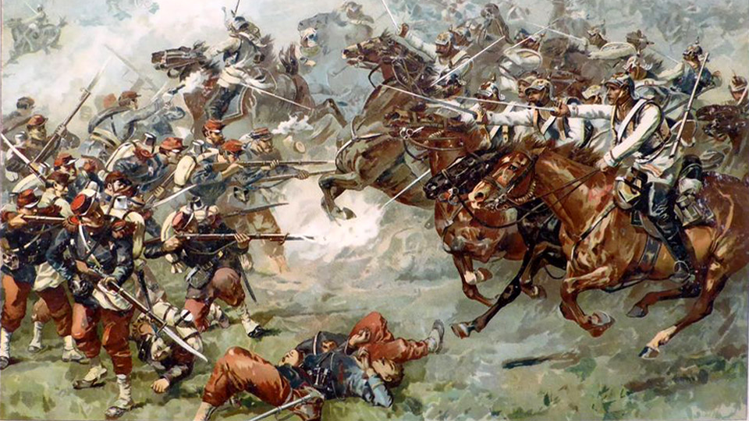
Франко-Прусская война 1870-1871 гг.

Slide 9
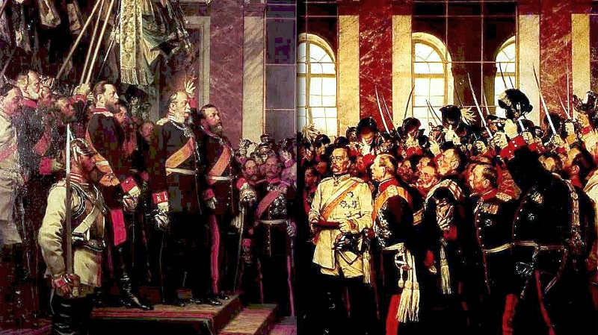
Коронация Вильгельма I в Версале

Slide 10
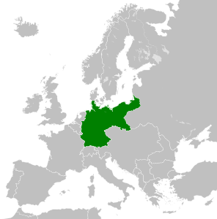
Германская империя

Slide 11
2. Политическое устройство

Slide 12
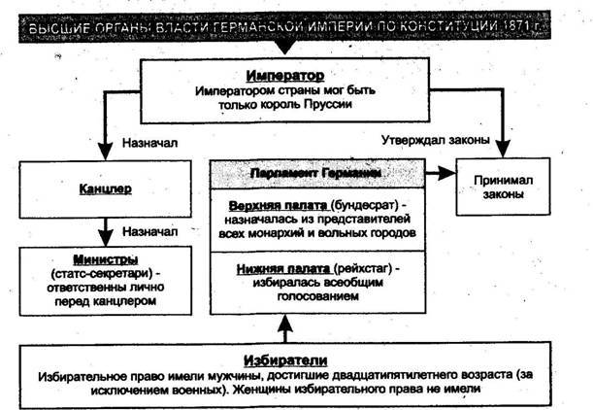
Государственное устройство

Slide 13
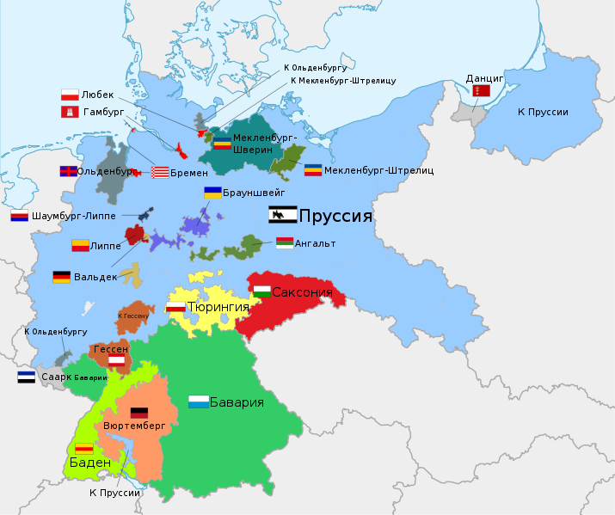
Внутренне устройство Германии

Slide 14
3. Экономическое развитие

Slide 15
Основные направления внутренней политики
Значительный рост промышленности (металлургической, химической, автомобильной, оружейной)
Промышленный переворот завершился в 1880-е гг.
Активное развитие сельского хозяйства (фермерства)
Процесс урбанизации

Slide 16
Основные направления внутренней политики
Рост рабочего движения
Появление политических партий, профсоюзов
Репрессии в отношении политических противников
Сохранение абсолютистского порядка

Slide 17
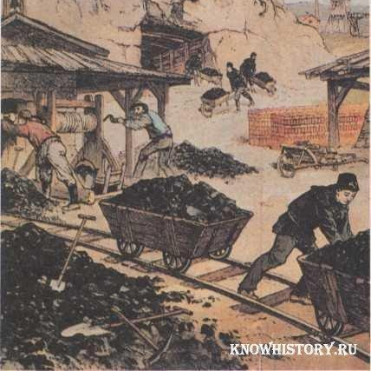
Немецкая шахта

Slide 18
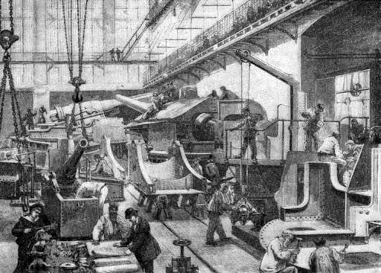
Производство оружия

Slide 19
4. Внешняя политика

Slide 20

Основные направления внешней политики
Колонизация Африки и Океании
Сближение с Австрийской империей
Усиление вражды с Францией и Великобританией
Желание быть гегемоном мировой политики

Slide 21
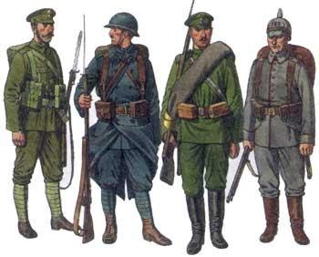
Немецкие солдаты

Slide 22
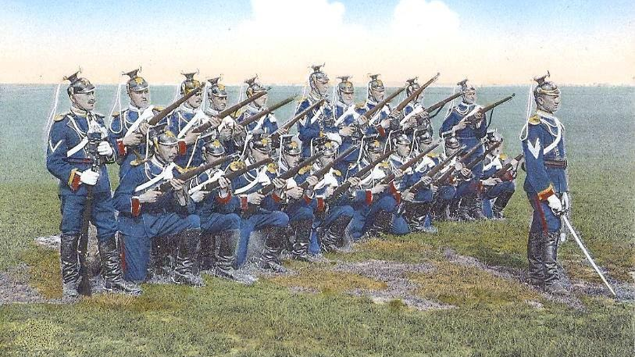
Немецкие солдаты

Slide 23
Контроль знаний

Slide 24
Домашнее задание
Параграф 7

Slide 25

Тест, д/з, отметки, онлайн-урок

